Slide 1

BANK Marketing
TITULO AQUí
Stories worth telling…
IT Academy
Notes:
There is a background placeholder in this slide.
To change the images :
Right Click and Select Format Background -> Select FILL -> Picture Or Texture Fill -> Select File...

Slide 2
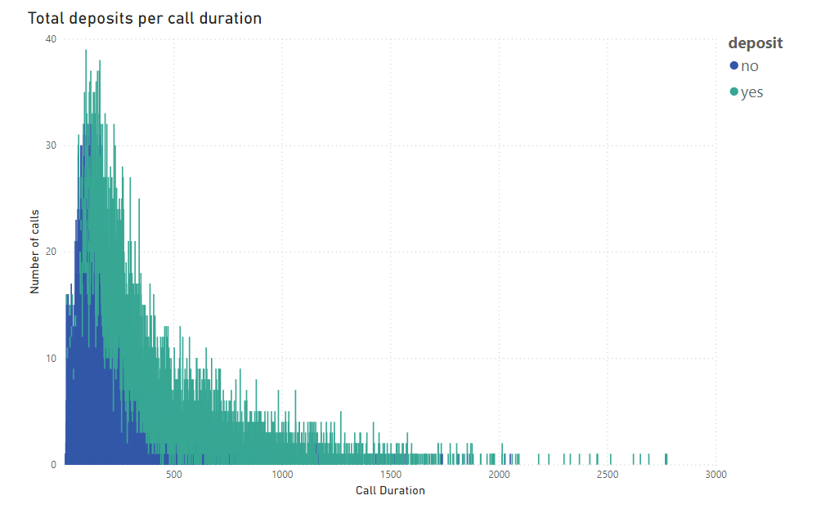
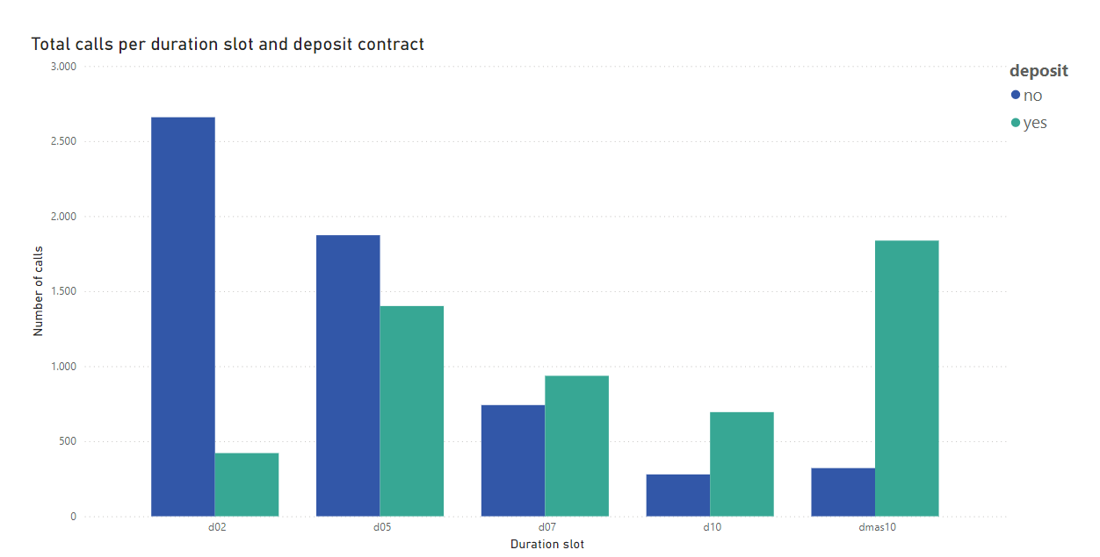
ANÁLISIS DURACION LLAMADA VS CONVERSIÓN
Análisis de la relación entre la duración de la llamada y la contratación del deposito
Se comprueba que a mayor duración de la llamada el número de contrataciones de depósitos aumenta
Duración llamadas vs contratación depósitos:
Menor de 5 minutos: NO > SI contrataciones
Menor de 6 minutos: NO =SI contrataciones
Mayor de 7 minutos: SI >NO contrataciones
Bank Marketing ITAcademy
1

Slide 3
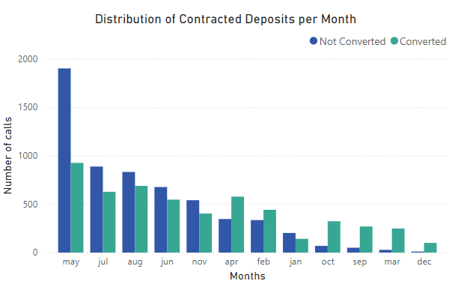
MES LLAMADAS VS CONVERSIÒN
Ahora muchas llamadas en mayo que no es un buen mes, mayoría de ‘No Conversión
Propuesta
Concentrar llamadas en los meses que el porcentaje de Si es superior:
Abril y a partir de septiembre
Bank Marketing ITAcademy
1

Slide 4
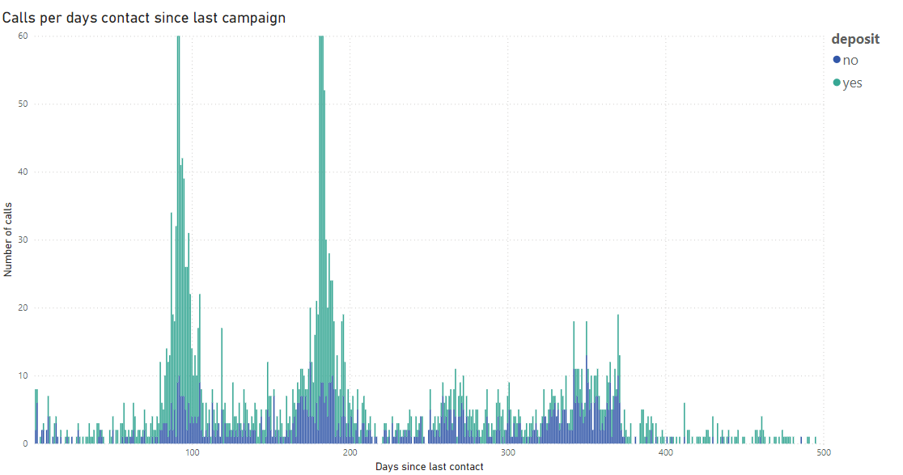
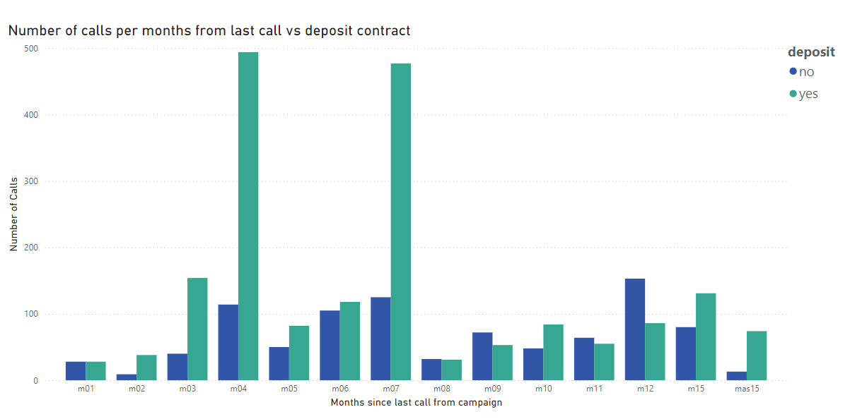
TIEMPO LLAMADA DESDE ULTIMA CAMPAÑA
Actualmente se hace un mayor número de llamadas a los 3 meses, 6 meses, 9 meses y 12 meses del último contacto
I
Propuesta
Concentrar llamadas en los meses que el porcentaje de Si es superior:
Desde el mes 2 al mes 8
a partir de 15 meses
Bank Marketing ITAcademy
1

Slide 5
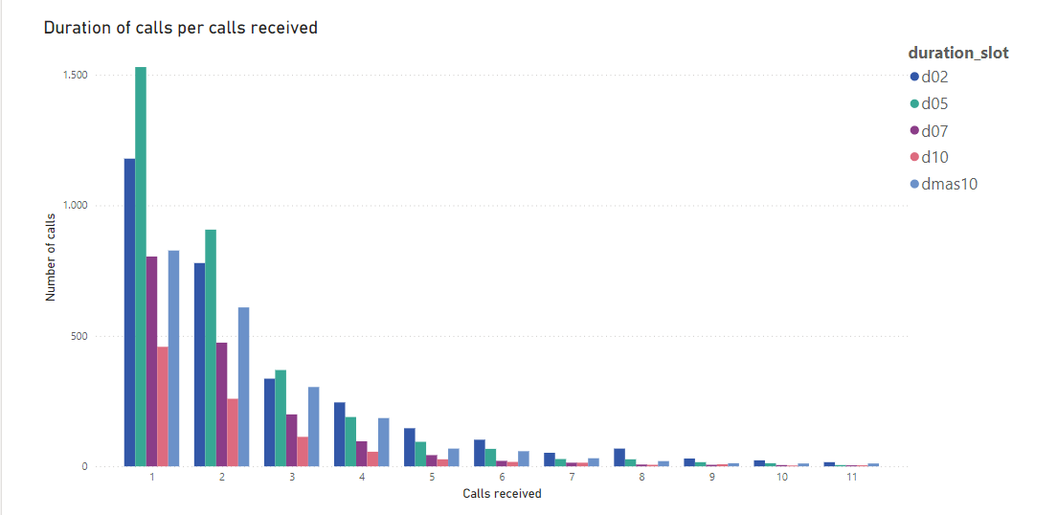
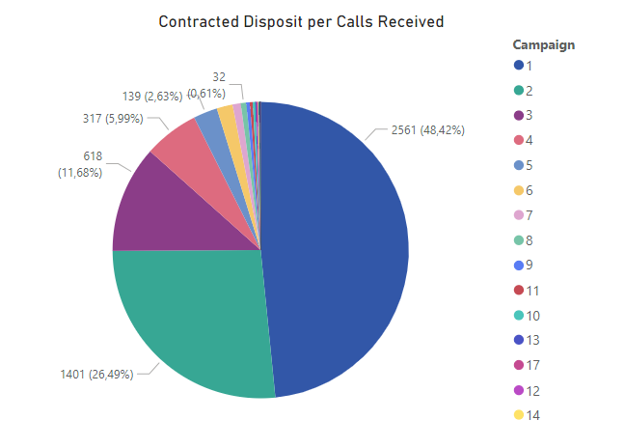
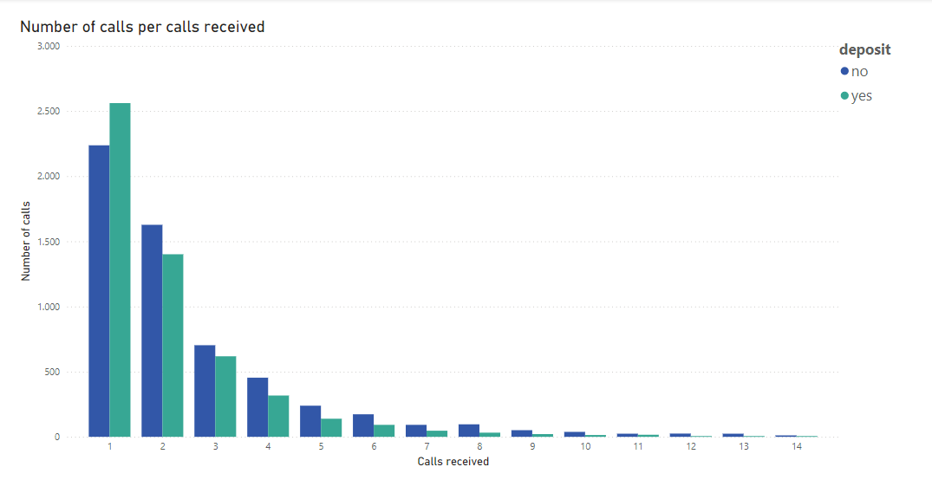
NÚMERO LLAMADAS EN UNA CAMPAÑA
Actualmente se hacen muchas llamadas en una misma campaña, 42 recibieron más de 20 llamadas
A partir de 4-5 llamadas número de No es muy superior al número de SI
Propuesta
Reducir número llamadas
Priorizar hacer máximo 5 llamadas
Bank Marketing ITAcademy
1

Slide 6

GRUP-A
Gracias
*Pon Tu nombre Por Orden Alfabético Apellido*
…… , Laura Pelegrín, Juan Romero R.,……,
Notes:
There is a background placeholder in this slide.
To change the images :
Right Click and Select Format Background -> Select FILL -> Picture Or Texture Fill -> Select File...

